Slide 1
サステナブル投資の「純粋な」パフォーマンスを計測する
Lingjuan Ma, 田村浩道, Peter Gunthorp
September 2019

Slide 2
Important information
  FTSE Russell is not an investment firm and this presentation is not advice about any investment activity. None of the information in this presentation or reference to a FTSE Russell index constitutes an offer to buy or sell, or a promotion of, a security. This presentation is solely for informational purposes. Accordingly, nothing contained in this presentation is intended to constitute legal, tax, securities, or investment advice, nor an opinion regarding the appropriateness of making any investment through our indexes.

Slide 3
要約
地球温暖化対策が加速する中、アセットオーナー（特に欧州）は、低炭素社会への移行に伴う投資リスクをヘッジするための、長期的なインデックスソリューションを求めている。サステナブル投資における指数あるいはファンドの設計においては、サステナブル投資の特性値と、従来から用いられているリスクファクター（スタイル、セクター、マクロ感応度など）との間の相関関係を認識し、制御することが重要と考えている。
本稿では、特定のファクターエクスポージャを達成するための、透明でフレキシブルなフレームワークを提案する。このフレームワークでは、サステナブル投資の特性値やファクターエクスポージャが時間軸で変動するリスクを制御し、ベンチマークと同じレベルに中立化することも可能となる。結果として、目標とするサステナブル投資の特性値を達成しながら、他のファクターエクスポージャは中立化した「純粋な」サステナブル投資・ポートフォリオを作成することができる。
実証分析の結果、「純粋な」低炭素排出ティルト・ポートフォリオは、FTSE 先進国指数やFTSE エマージング指数などの多様なユニバースに対して比較的低いトラッキングエラーで作成可能であることがわかった。また、ESGエクスポージャーの目標レベルを上げると、「純粋な」ESGティルト・ポートフォリオからは単調増加の超過リターンが観察され、単純なESGティルト・ポートフォリオからはそのような関係は観察されなかった。これは、ESGティルト・ポートフォリオを構築する際には、意図しないファクターのエクスポージャーを制御する重要性を示唆しており、ESG特性値に対するリターンプレミアムの存在を示唆している可能性もある。

Slide 4
1. 相関により、リスクが集中
次の定義を使用して、サステナブル投資の特性を分析する
  炭素集約度の指標（CO2換算重量[トン] / 売上高[百万ドル]）
  炭素排出量は、事業活動に伴うGHG排出量のスコープ1および2として定義。スコープ3は含まない。インデックスレベルのGHG排出量は、全構成銘柄の事業活動に伴うGHG排出量を組み入れウエートを考慮した上で集計される。インデックスの炭素集約度は、インデックスレベルのGHG排出量を組み入れウエート考慮ベースの売上高で割ったもの。
  化石燃料埋蔵量の指標：時価総額あたりの埋蔵量（CO2換算重量[トン] / 時価総額[百万ドル]）
  企業の化石燃料埋蔵量の燃焼によって発生する温室効果ガス（GHG）排出量のCO2換算重量（トン）を、企業の時価総額全体（米ドル）で割ったもの。
  炭素集約度と化石燃料埋蔵量の出所は Trucost。
  ESG：FTSE Russell のESGレーティング
次の2つのスライドでは、炭素集約度と化石燃料埋蔵量がセクター（産業/国）とオーバーラップしており、ESGレーティングが特定のリスクファクターと強い相関関係にあることを示している。このような相関は、ポートフォリオのボラティリティ、トラッキングエラーおよびESGリスクの増加に影響を与える可能性がある。

Slide 5
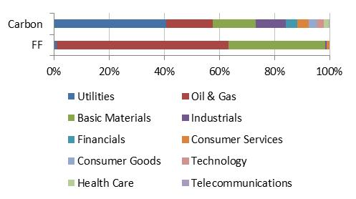
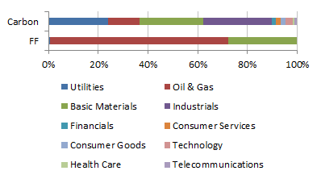
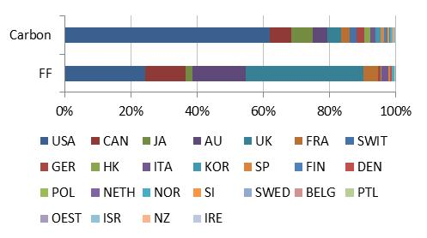
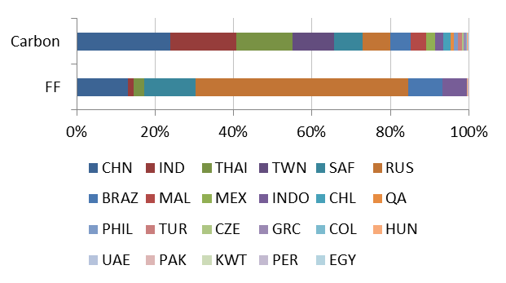
1.1 化石燃料埋蔵量（FF）/炭素集約度（Carbon）のセクター別寄与度
先進国市場
エマージング市場
公益（Utility）、石油・ガス（Oil & Gas）、素材（Basic Material）の寄与度が大きい
エマージングでは、Carbonにおける資本財（industrials）の寄与が相対的に大きい
ICB セクター
米国（USA）、英国（UK）、オーストラリア（AU）の寄与度が大きい
炭素集約度は、特定の国に偏っているわけではない
国・地域
Data as at Mar 2019. Carbon: Emission Intensity(CO2 Metric Tons/m$ Revenue). FF: Reserve Per Equity (CO2 Metric Tons/m$ Equity)
Source: FTSE Russell

Slide 6
1.2 ESG レーティングのスタイル・エクスポージャ
ESGレーティングはスタイルの特性を持つ。
配当利回りと正の相関
（低）ボラティリティと正の相関
大企業ほどESGの評価が高くなる傾向
FTSE 先進国
FTSE エマージング
Date: Sep 2008 – Mar 2019.
Source: FTSE Russell

Slide 7
1.3 ここまでの考察
サステナブル投資の特性は、セクター/国・地域/スタイルなどのリスクファクターと相関しており、コントロールしなければ高いボラティリティ/トラッキングエラーを生じさせる可能性がある。
リスクファクター（たとえばサイズ）に投資して、投資リターンの改善を意図している場合、コントロールなしでは意図しないESGのリスクを取ってしまう可能性がある。
したがって、ポートフォリオ構築プロセスにおいて必要なのは
  超過リターンの源泉と考えるリスクファクターをサステナブル投資の特性および投資哲学（インカムの追求、バリュー投資など）に合わせる
  相関をコントロールし、TEを下げる

Slide 8
2.1 ポートフォリオ構築：ファクターの正規化とマッピング
    ユニバースを決定し、生のファクター値を計算する
    生のファクター値をZスコアに変換し、+/- 3で刈り込み
    正規分布の累積密度関数を使用して、Zスコアを範囲0〜1にマッピングする
Source: FTSE Russell

Slide 9
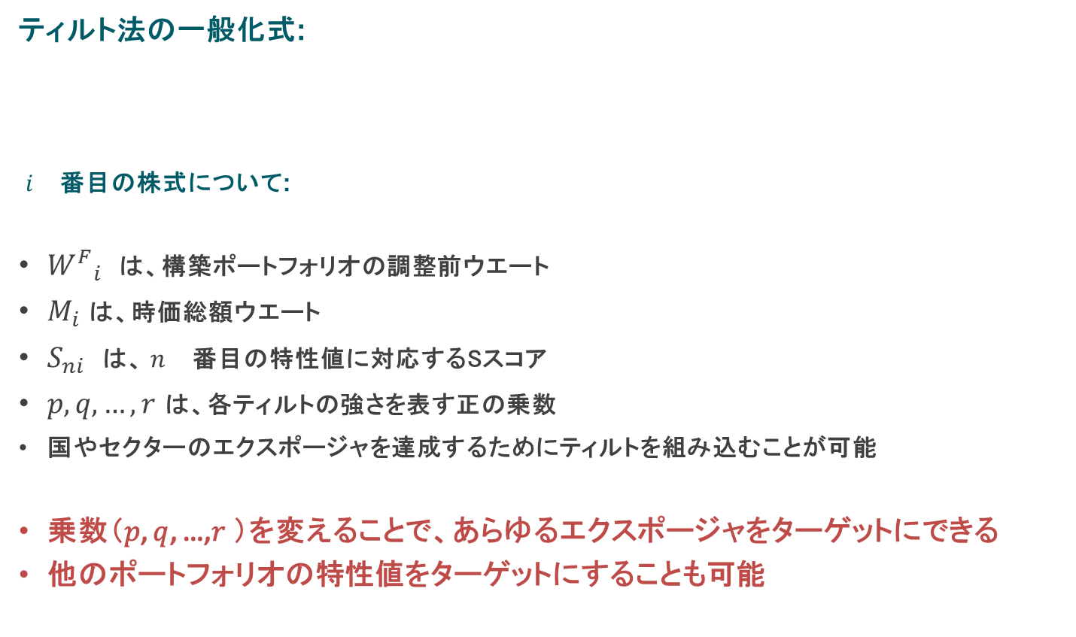
2.2 ポートフォリオ構築：ティルト法
ティルト法の一般化式:
$i^{}$ 番目の株式について:
${W^{F}}_{i}$ は、構築ポートフォリオの調整前ウエート
$M_{i}$ は、時価総額ウエート
$S_{ni}$ は、 $n^{}$ 番目の特性値に対応するSスコア
$p, q, …,r$ は、各ティルトの強さを表す正の乗数
国やセクターのエクスポージャを達成するためにティルトを組み込むことが可能
乗数（𝑝, 𝑞, …,𝑟 ）を変えることで、あらゆるエクスポージャをターゲットにできる
他のポートフォリオの特性値をターゲットにすることも可能
$${W^{F}}_{i}={S_{1i}}^{p}{{∗S}_{2i}}^{q}∗… {{∗S}_{ni}}^{r}∗M_{i}$$

Slide 10



2.3 マルチファクターでティルトするプロセス
具体例（ティルト乗数は1）
時価総額ウエイト | X | Value ファクタースコア | X | Quality ファクタースコア | = | 調整前ウエイト | （ウエイト再計算） | 最終ウエイト
0.33% | X | 1.00 | X | 0.26 | = | 0.09% | ⇨ | 0.34%
0.29% | X | 0.50 | X | 0.68 | = | 0.10% | ⇨ | 0.39%
0.83% | X | 0.07 | X | 0.42 | = | 0.03% | ⇨ | 0.10%
（注）調整前ウエイトは、合計が1となるように再計算されて最終ウエイトとなる。ウエイトとファクタースコアは、2014年9月22日時点のFTSE Russell All Worldに基づく。
出所: FTSE Russell.

Slide 11
2.4 ポートフォリオ構築：アクティブ・ファクター・エクスポージャのターゲット・レベル
  目標とするエクスポージャを実現するティルト乗数を逆算する。
  2種類の Value インデックス:
    固定ティルトインデックス: シングル・バリューファクターティルト
        アクティブ・バリューエクスポージャは、時間軸で変化、しかしティルト乗数は１で不変
    固定エクスポージャ・インデックス: アクティブ・エクスポージャを0.45に固定
        アクティブ・バリューエクスポージャは0.45で不変、しかしティルト乗数は時間軸で変化
  FTSE Developedにおける、固定ティルト（Fixed Tilt）と、固定エクスポージャ（Fixed Exposure）インデックス
Source: FTSE Russell

Slide 12
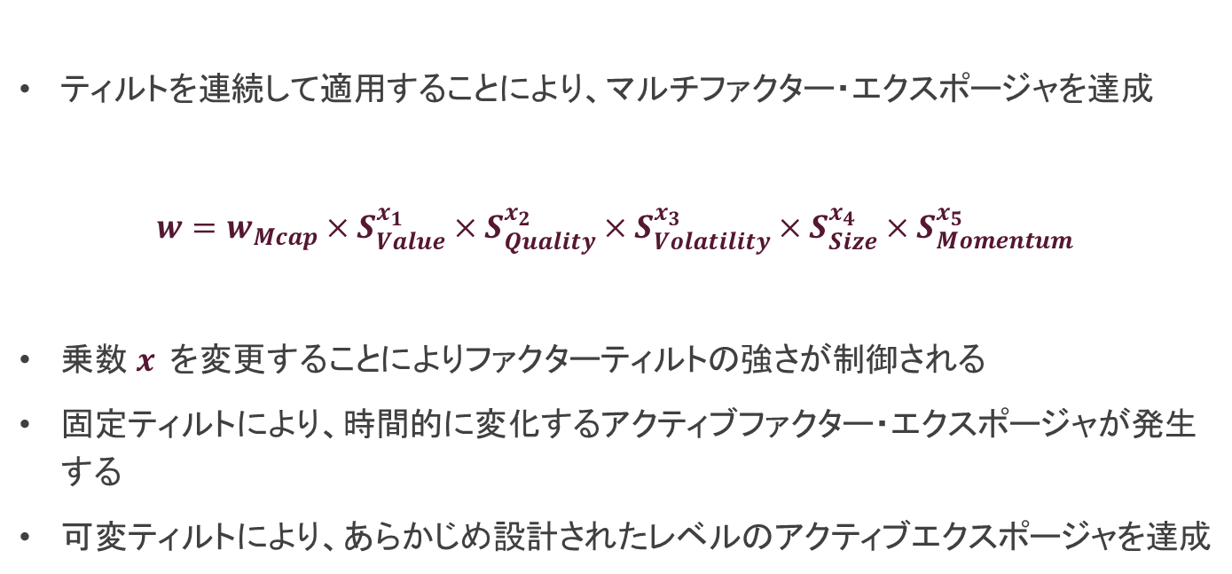
2.5 ポートフォリオ構築：アクティブ・ファクター・エクスポージャのターゲット・レベル
マルチ・ファクターへの拡張
  ティルトを連続して適用することにより、マルチファクター・エクスポージャを達成
  $$w=w_{Mcap}×S_{Value}^{x_{1}}×S_{Quality}^{x_{2}}×S_{Volatility}^{x_{3}}×S_{Size}^{x_{4}}×S_{Momentum}^{x_{5}}$$
  乗数 $x$を変更することによりファクターティルトの強さが制御される
  固定ティルトにより、時間的に変化するアクティブファクター・エクスポージャが発生する
  可変ティルトにより、あらかじめ設計されたレベルのアクティブエクスポージャを達成

Slide 13
2.6 マルチファクター・ターゲットインデックスへの拡張
  Value + Quality インデックスを作成することを想定
  目標とする Value エクスポージャ＝ 0.45、Quality エクスポージャ＝ 0.3
  ターゲットとしていない Momentum のエクスポージャは０とする（中立化）
  FTSE Developed ： Value + Quality （Momentum 中立）指数
Source: FTSE Russell

Slide 14
3.1.1 基本的な考え方–「純粋な」低炭素排出ポートフォリオ (Target Carbon Index)
  炭素集約度の一定レベルの削減を目標とする
    より効率的な（より非効率な）企業をオーバー（アンダー）ウエイト
  ただし、他のアクティブ・リスクファクターのエクスポージャーをゼロに設定
    アクティブなセクター/国のエクスポージャーはゼロ
    アクティブなスタイルファクターのエクスポージャーはゼロ
      例えばバリュー、モメンタム、サイズ、ボラティリティ、クオリティ
  中立性は半年ごとのリバランスで復元
  分散と投資キャパシティを考慮
    微小なポジション（0.5 bps）を除外し、合理的な投資キャパシティレシオを確保

Slide 15
3.1.3 トラッキングエラーとアクティブ・カーボンリスク・エクスポージャー
ティルト法により相関の影響を制御する
特定レベルのエクスポージャを持つようにコントロールされたインデックスを作成
ターゲット・カーボン・インデックスは、リスクファクターに対するアクティブなエクスポージャーをゼロにし、システマティックリスクをゼロにするようなティルトを適用する。
スペシフィックリスクは本質的に分散可能であり、十分に分散されたポートフォリオでは無視できるものとする。
FTSE Developed March 2012 – December 2018, USD.
Source: FTSE Russell

Slide 16
3.1.4 カーボンリスクとトラッキングエラーの関係
炭素集約度削減量のターゲット（またはアクティブカーボンリスクのエクスポージャ）が固定されている場合、トラッキングエラーは時間とともに変化する
同様に、トラッキングエラーを固定した場合、炭素集約度削減量は時間変化する可能性がある
トラッキングエラーはカーボンリスクファクターの時変特性に起因する
Fixed Emission Reduction Targets
Fixed Tracking Error Targets
FTSE Developed, rolling one-year Tracking Error, USD.
Source: FTSE Russell

Slide 17
3.1.5 一貫性：実現および予想トラッキングエラー
先進国指数
実現（事後）トラッキングエラー
予測（事前）トラッキングエラー
FTSE Developed e, USD.
Source: FTSE Russell
Source: FTSE Russell, FactSet, Axioma World-Wide Fundamental Equity Risk Model MH 6/2/2014 through 5/31/2019

Slide 18
3.1.6 一貫性：実現および予想トラッキングエラー
エマージング指数
実現（事後）トラッキングエラー
予測（事前）トラッキングエラー
FTSE EM Carbon Target Exposure Index, EUR. 1-year TE.
Source: FTSE Russell
Source: FTSE Russell, FactSet. Axioma EM Fundamental Equity Risk Model MH 4|3/31/2014 through 3/29/2019

Slide 19
3.1.7 パフォーマンス・アトリビューション
セクターアロケーション要因と個別株選択要因を区別する
セクターを含むすべてのアクティブなリスクファクターエクスポージャーがゼロに設定されているため、アロケーション効果は比較的小さく、主な効果はセクター内の個別銘柄選択効果である。
Data: 3/19/2012- 6/28/2019、パフォーマンスは仮説に基づいたバックテスト結果。巻末の注意事項も参照のこと。
Source: FTSE Russell, Factset

Slide 20
3.1.8 意図せざるエクスポージャ：化石燃料埋蔵量
化石燃料埋蔵量と炭素集約度の相関は好ましい方向
化石燃料埋蔵量（CO2換算重量[トン] / 時価総額[百万ドル] ）が高い企業は、より高い炭素集約度を示している
すなわち、炭素集約度と化石燃料埋蔵量の間の正の相関関係がある
炭素集約度の減少は、暗黙のうちに化石燃料埋蔵量へのエクスポージャの減少をもたらす
FTSE Developed March 2012 – December 2018
Source: FTSE Russell

Slide 21
3.1.9 意図せざるエクスポージャ：Green Revenue
セクター中立アプローチは、Green Revenueと炭素集約度削減を同時に達成するためのソリューション
セクターのエクスポージャーは、Green Revenueと炭素集約度の関係に悪影響を与えている（灰色）
セクター、国、スタイルのエクスポージャをコントロールすると、炭素集約度の低減は、暗黙のうちに、より高いGreen Revenueエクスポージャーをもたらす（赤色）
FTSE Developed March 2012 – December 2018
Source: FTSE Russell

Slide 22
3.2 基本アイデア：‘純粋な’ESG インデックス
「純粋な」ESGポートフォリオは、Target Carbon Indexと同じ方法で作成可能。すべてのアクティブ・リスク・ファクター・エクスポージャーをゼロに設定する。
ESGのエクスポージャーのレベルを上げると、「純粋な」ESGポートフォリオで単調に増加するペイオフが観察される。しかし、単純なESGティルトポートフォリオ（no TE control）でのペイオフは負になっている。
リスクファクターと正の相関関係があるため、業界/国の要因のみを制御する（ control industry/country only’ ）場合、リスクファクターに起因する超過リターンが得られたと考えている。
これは、ESGポートフォリオを構築する際に意図しないファクターエクスポージャーを制御することの重要性を意味し、ESG特性に対するリターンプレミアムの存在を示唆する可能性も考えられる。
Tracking Error
Payoff
FTSE Developed Sep 2014 – May 2019, USD. Source: FTSE Russell

Slide 23
3.3 基本アイデア：ターゲットカーボン+ ESGインデックス
例として、70％の炭素集約度削減と、ESGレーティングの様々なレベルをターゲットとしたポートフォリオを示す。
相関を制御しないと、TEは少なくとも40〜150 bps高くなる。
セクター/国/スタイルの中立性により、超過リターンはESGに対して単調に増加。
相関関係を制御しなければ、そのような関係は観察されない。
Tracking Error
Payoff
FTSE Developed September 2014 – December 2018, USD.
Source: FTSE Russell

Slide 24
4.1 スマートベータファクターとサステナブル特性の調整：炭素集約度と配当利回り
時価総額加重指数：配当利回り 2.4%、炭素集約度 200 （CO2換算重量[トン] / 売上高[百万ドル]）
純粋な高配当利回りインデックスは、配当利回り以外のスタイルファクターへのエクスポージャを中立化する。
配当利回りは 3.8% と高いがグリーンではない。炭素集約度は 250 （CO2換算重量[トン] / 売上高[百万ドル]）
グリーン＋純粋な高配当利回り指数：配当利回り3.8％、他のスタイルファクターのエクスポージャはなく、はるかに環境に優しい：160 （CO2換算重量[トン] / 売上高[百万ドル]）
Sep 2013 – Sep 2018、パフォーマンスは仮説に基づいたバックテスト結果。巻末の注意事項も参照のこと。 Source: FTSE Russell

Slide 25
4.2 スマートベータファクターとサステナブル特性の調整：コーポレートガバナンスとサイズ
企業規模は、コーポレートガバナンス・スコア（CG）と正の相関がある
純粋なサイズインデックスは、サイズ以外のスタイルファクターへのエクスポージャを中立化
これらのインデックスは、コーポレートガバナンスに正のエクスポージャを持つ
純粋なサイズ＋コーポレートガバナンスニュートラルインデックス：FTSE先進国指数と同じコーポレートガバナンス評価、他のスタイルエクスポージャを中立化する
Sep 2013 – Sep 2018
Source: FTSE Russell

Slide 26
サマリー
サステナブル投資特性と、スマートベータで用いられることの多いリスクファクターには相関関係が存在する。リスクファクター（たとえばサイズ）に投資して、投資リターンの改善を意図している場合、コントロールなしでは意図しないESGのリスクを取ってしまう可能性がある。したがって、ポートフォリオ構築プロセスにおいて必要なのは、超過リターンの源泉と考えるリスクファクターをサステナブル投資の特性および投資哲学（インカムの追求、バリュー投資など）に合わせることや、相関をコントロールし、TEを下げることだと言えるだろう。
超過リターンを見込む投資目標（バリュー、クオリティ等）とサステナブル投資の目標は、矛盾する場合がある。本稿では、両方の目標を同時に達成するためのフレームワークを提示した。
「純粋な」低炭素排出ポートフォリオは、FTSE 先進国やFTSE エマージングなどのユニバースで比較的低いトラッキングエラーで組成できることがわかった。さらに、ESGエクスポージャーのレベルを上げると、「純粋な」ESGポートフォリオにおいては単調に増加する超過リターンが観察され、「純粋ではない」ESGポートフォリオではそのような関係は観察されなかった。これは、ESGポートフォリオを構築する際に意図しないファクターエクスポージャーを制御することの重要性を意味し、ESG特性に対するリターンプレミアムの存在を示唆する可能性もあると考えている。
ただし、リターンプレミアムの存在については、その源泉は何なのかという根源的な問いに対する答えは見つかっておらず、また期間やユニバースの変更を含めた頑健性のチェックも必要であることは言うまでもない。

Slide 27
Important information
© 2019 London Stock Exchange Group plc and its applicable group undertakings (the “LSE Group”). The LSE Group includes (1) FTSE International Limited (“FTSE”), (2) Frank Russell Company (“Russell”), (3) FTSE Global Debt Capital Markets Inc. and FTSE Global Debt Capital Markets Limited (together, “FTSE Canada”), (4) MTSNext Limited (“MTSNext”), (5) Mergent, Inc. (“Mergent”), (6) FTSE Fixed Income LLC (“FTSE FI”) and (7) The Yield Book Inc (“YB”). All rights reserved.
FTSE Russell® is a trading name of FTSE, Russell, FTSE Canada, MTSNext, Mergent, FTSE FI, YB. “FTSE®”, “Russell®”, “FTSE Russell®”, “MTS®”, “FTSE4Good®”, “ICB®”, “Mergent®”, “The Yield Book®” and all other trademarks and service marks used herein (whether registered or unregistered) are trademarks and/or service marks owned or licensed by the applicable member of the LSE Group or their respective licensors and are owned, or used under licence, by FTSE, Russell, MTSNext, FTSE Canada, Mergent, FTSE FI, YB. FTSE International Limited is authorised and regulated by the Financial Conduct Authority as a benchmark administrator.
All information is provided for information purposes only. All information and data contained in this publication is obtained by the LSE Group, from sources believed by it to be accurate and reliable. Because of the possibility of human and mechanical error as well as other factors, however, such information and data is provided "as is" without warranty of any kind. No member of the LSE Group nor their respective directors, officers, employees, partners or licensors make any claim, prediction, warranty or representation whatsoever, expressly or impliedly, either as to the accuracy, timeliness, completeness, merchantability of any information or of results to be obtained from the use of FTSE Russell indexes or the fitness or suitability of the FTSE Russell indexes for any particular purpose to which they might be put. Any representation of historical data accessible through FTSE Russell indexes is provided for information purposes only and is not a reliable indicator of future performance.
No responsibility or liability can be accepted by any member of the LSE Group nor their respective directors, officers, employees, partners or licensors for (a) any loss or damage in whole or in part caused by, resulting from, or relating to any error (negligent or otherwise) or other circumstance involved in procuring, collecting, compiling, interpreting, analysing, editing, transcribing, transmitting, communicating or delivering any such information or data or from use of this document or links to this document or (b) any direct, indirect, special, consequential or incidental damages whatsoever, even if any member of the LSE Group is advised in advance of the possibility of such damages, resulting from the use of, or inability to use, such information.
No member of the LSE Group nor their respective directors, officers, employees, partners or licensors provide investment advice and nothing contained in this document or accessible through FTSE Russell indexes, including statistical data and industry reports, should be taken as constituting financial or investment advice or a financial promotion.
Past performance is no guarantee of future results. Charts and graphs are provided for illustrative purposes only. Index returns shown may not represent the results of the actual trading of investable assets. Certain returns shown may reflect back-tested performance. All performance presented prior to the index inception date is back-tested performance. Back-tested performance is not actual performance, but is hypothetical. The back-test calculations are based on the same methodology that was in effect when the index was officially launched. However, back- tested data may reflect the application of the index methodology with the benefit of hindsight, and the historic calculations of an index may change from month to month based on revisions to the underlying economic data used in the calculation of the index.
This publication may contain forward-looking assessments. These are based upon a number of assumptions concerning future conditions that ultimately may prove to be inaccurate. Such forward-looking assessments are subject to risks and uncertainties and may be affected by various factors that may cause actual results to differ materially. No member of the LSE Group nor their licensors assume any duty to and do not undertake to update forward-looking assessments.

